Slide 1
Informatika va AT
10-sinf
Mavzu: Ilovaga ma’lumotlar kiritish

Slide 2
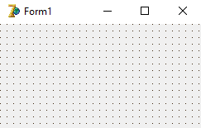
Takrorlash
Boshqarish tugmasi
Nishon, belgi, yozuv
Ilova oynasi

Slide 3
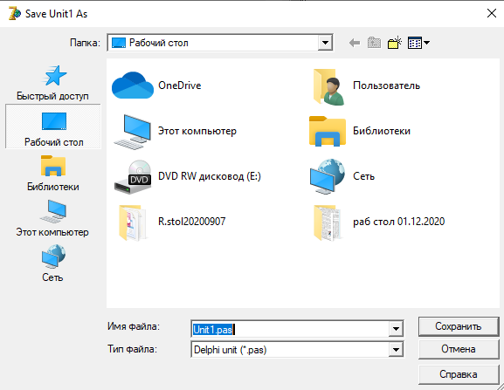
Ilovaga matn satrini kiritish
Nishon, belgi, yozuv (Label)
Kiritish maydonchasi
Boshqarish tugmasi (Button)

Slide 4
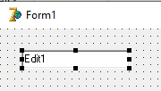
Edit boshqarish obyekti
Har qanday ilova ma’lumotlarni chiqarishi bilan birga unga ma’lumotlarni kiritish imkoniga ega bo‘lishi kerak.
Delphi muhitida buning eng soda usuli ilova oynasiga Edit (Kiritish maydonchasi)
boshqarish obyektini kiritishdir.

Slide 5
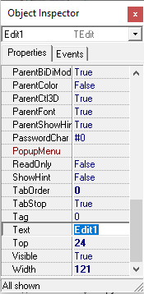
Edit boshqarish obyektining asosiy xossalari
Width – kiritish maydonchasi kengligini belgilash;
Height – kiritish maydonchasi balandligini belgilash;
Left – kiritish maydonchasini ilova oynasiga nisbatan chap tarafdan joylashishini belgilash;
Top – kiritish maydonchasining ilova oynasida tepadan joylashishini belgilash;
Color – kiritish maydonchasi fon rangini o‘zgartirish;
Font – kiritish maydonchasidagi matn shriftini o‘zgartirish.

Slide 6
Edit boshqarish obyektining asosiy xossalari
Edit boshqaruv obyekti uchun Caption xossasi mavjud emas
Text (Matn) – Kiritilgan matn satrini saqlaydi.

Slide 7
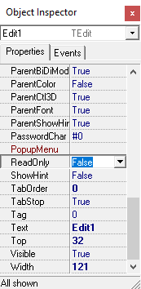
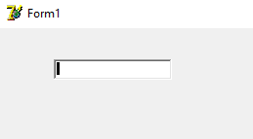
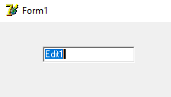
Edit boshqarish obyektining asosiy xossalari
ReadOnly (faqat o‘qish uchun) – xossasi ma’lumot kiritish imkoniyatini belgilaydi. ReadOnly – mantiqiy turdagi xossa bo‘lib, faqat True (Rost) yoki False (Yolg‘on) qiymatlarni qabul qiladi.

Slide 8
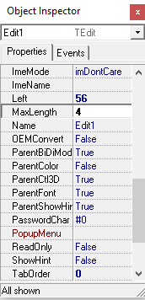
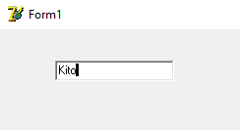
Edit boshqarish obyektining asosiy xossalari
MaxLength – xossasi maydonchaga kiritiladigan matn satri uzunligini chegaralaydi.

Slide 9
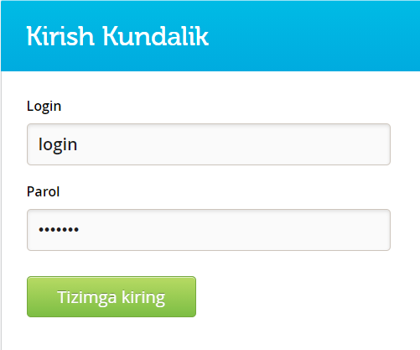
Edit boshqarish obyektining asosiy xossalari
Kiritish maydonchasi foydalanuvchining parolini kiritish uchun mo‘ljallangan bo‘lsa, parolni boshqalar ko‘rmasligi uchun uni boshqa belgi, masalan, “*” bilan almashtiriladi.

Slide 10
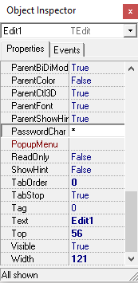
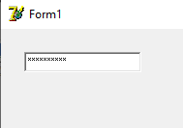
Edit boshqarish obyektining asosiy xossalari
PasswordChar – xossasi maydonchaga kiritiladigan harflar almashtiriladigan belgining tartib raqamini (32-127) bildiradi.

Slide 11
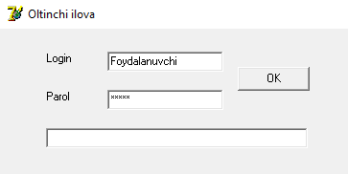
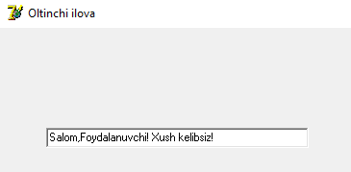
Foydalanuvchini qutlash ilovasi
Topshiriq: Ilovada foydalanuvchi o‘z nomini va hamma uchun umumiy bo‘lgan parol “12345” ni kiritishi kerak bo‘lsin.

Slide 12
Foydalanuvchini qutlash ilovasi
Ishni bajarish tartibi:
1. Delphida yangi ilova yaratiladi va uning oynasiga ikkita Label, uchta Edit va bitta Button boshqarish obyektlari kiritiladi.

Slide 13
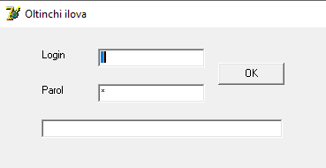
Foydalanuvchini qutlash ilovasi
2. Ularning xossalari Object Inspectorda quyidagicha o‘zgartiriladi:
Form1.Caption:=‘Oltinchi ilova’;
Label1.Caption:=‘Login’;
Label2.Caption:=‘Parol’;
Button1.Caption:=‘OK‘;
Edit1.Text:=‘ ’; Edit2.Text:=‘ ’;
Edit3.Text:=‘ ’;
Edit2.PasswordChar:=#42;
Edit3.ReadOnly:=True;
. Ularning xossalari Object Inspectorda quyidagicha o‘zgartiriladi:

Slide 14
Foydalanuvchini qutlash ilovasi
3. Button1 obyekti ikki marotaba bosiladi va hosil bo‘lgan oynaga quyidagi operatorlar kiritiladi:
If Edit2.Text=‘12345’ then begin
Edit3.Text:=‘Salom,’ + Edit1.Text + ‘! Xush kelibsiz!’;
Edit1.Visible:=False; Edit2.Visible:=False;
Label1.Visible:=False; Label2.Visible:=False;
Button1.Visible:=False; end else
Edit3.Text:=‘Parol xató, qayta tering.’;

Slide 15
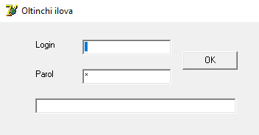
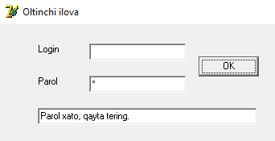
Foydalanuvchini qutlash ilovasi
4. Ilova F9 funksional tugmasini bosish orqali ishga tushiriladi.
1
2

Slide 16
Mustaqil bajarish uchun topshiriqlar (105-bet)
1. Edit boshqarish obyekti qanday vazifa bajaradi?
2. Edit obyektining Text xossasida nima saqlanadi?
3. Edit obyektining MaxLength xossasi qanday vazifa bajaradi?
4. Edit obyektining PasswordChar xossasi qanday vazifa bajaradi?

